Slide 1
E-MÜFREDAT PROJESİ
ÖDEMİŞ İLÇE MİLLİ EĞİTİM MÜDÜRLÜĞÜ
İhsan GÜNDÜZ – Fatih Eğİtmenİ
BİLGİLENDİRME TOPLANTISI-16.12.2017

Slide 2
Millî Eğitim Bakanlığı Eğitim Bölgeleri Yönergesi ile Eğitim Kurulları ve Zümreleri Yönergesi 2017/Ağustos ayı itibarıyla yürürlüğe girmiştir.
Tüm eğitim kurumlarında görevli yönetici ve öğretmenlerimiz ile il ve ilçe millî eğitim müdürlüklerimizin iş ve işlemlerini adı geçen Yönergeler hükümleri ve ekleri takvime göre yürütmeleri gerekmektedir.
2017-2018 eğitim ve öğretim yılı içinde; öncelikle pilot uygulamanın yapıldığı Ankara ilinde il, ilçe ve eğitim kurumları; Bursa, Konya, Gaziantep, Kayseri, Giresun ve Kırşehir illerinde ise eğitim kurumları hâriç il ve ilçe düzeyinde kullanılacak.

Slide 3
PROJENİN HEDEFLERİ-1
Tüm derslerin kodlanarak elektronik ortama taşınması ve ders adları, kodları bazında standart bir yapının her yerde kullanımı,
Derslerin bileşenlerinin ve kazanımlarının tutulması,
Bu verilerin taslak kitap girişlerinde kullanımının sağlanması,
Bu veriler ile öğretmenlerin yıllık ders planlarını otomatik olarak sistemden yapmalarının ve kullanmalarının sağlanması,
Bu veriler ile öğretmenlerin günlük ders planlarını otomatik olarak sistemden çıkarmalarının sağlanması,

Slide 4
PROJENİN HEDEFLERİ-2
Sistemde tutulacak olan yıllık planlar ile verilen eğitim ve öğretimin hem genel hem de öğrenci bazlı çevrim içi olarak izlenebilmesi ve denetlenebilmesi,
Öğretmenlerin müfredat ile ilgili görüşlerini iletebilecekleri resmî bir elektronik ortamın oluşturulması,
Gelen eleştiri ve/veya önerilerin hızlı değerlendirebileceği bir veri ambarı kurularak sürekli kendini yenileyen bir müfredat yapısı çıkarılması, olarak belirlenmiştir.

Slide 5
Millî Eğitim Bakanlığı, kendisine ait kurulları 25.08.2017 tarihli “MEB Eğitim Kurulları ve Zümreleri Yönergesi” hükümlerine göre oluşturmaktadır.
Madde 16 – Bu yönerge ile Kasım 1999/2506 sayılı Tebliğler Dergisinde yayınlanan Millî Eğitim Bakanlığı Eğitim Bölgeleri ve Eğitim Kurulları Yönergesi yürürlükten kaldırılmıştır.

Slide 6
Öğretmenler Kurulu
Madde 9 – (1) Öğretmenler kurulu, eğitim kurumu müdürünün başkanlığında, müdür başyardımcısı, müdür yardımcıları, öğretmenler, uzman ve eğitici personelden oluşur.
Toplantı Tarihleri
1. Eylül ayının ilk 3 iş günü içinde,
2. İkinci dönemin ilk haftasında ilk 2 iş günü içinde,
3. Ders yılı bitimini takip eden haftanın ilk 2 iş günü içinde.

Slide 7
Öğretmenler Kurulu Toplantılarında Dikkat Edilecek Hususlar
1.Kurulun başkanı eğitim kurumu müdürüdür.
2. Toplantı en az 5 gün öncesinden katılımcılarına sistem üzerinden duyurulur.
3. Gündemin bir örneği ayrıca öğretmenler odasına asılır.
4. Kararlar oy çokluğu ile (%51 ve üzeri) alınır. Eşitlik halinde zümre başkanının katıldığı görüş kabul edilir.
5. Kurul kararları Eğitim Kurumu Müdürünün onayından sonra işleme girer.

Slide 8
Sınıf /Şube Öğretmenler Kurulu
Madde 10 – (1) Sınıf/şube öğretmenler kurulunun oluşumu; sınıf öğretmenler kurulu aynı sınıf seviyesinde, şube öğretmenler kurulu ise aynı şubede ders okutan öğretmenler ile rehberlik öğretmenlerinden oluşur. Ancak, okul öncesi eğitim kurumları ile ilkokullarda sınıf/şube öğretmenler kurulu oluşturulmaz.
Toplantı Tarihleri
1. Ortaokul ve imam hatip ortaokullarında; Ekim, Şubat ve Haziran ayları içinde,
2. Ortaöğretim kurumlarında; Kasım ve Nisan ayları içerisinde,

Slide 9
Sınıf/Şube Öğretmenler Kurulu Toplantılarında Dikkat Edilecek Hususlar
1. Kurulun başkanı eğitim kurumu müdürü ya da görevlendireceği müdür yardımcısıdır.
2. Okul öncesi eğitim kurumları ile ilkokullarda sınıf/şube öğretmenler kurulu oluşturulmaz.
3. Toplantı en az 5 gün öncesinden katılımcılarına sistem üzerinden duyurulur.
4. Kararlar oy çokluğu ile (%51 ve üzeri) alınır. Eşitlik halinde zümre başkanının katıldığı görüş kabul edilir.
5. Kurulun sekretarya işleri kurul başkanı tarafından yürütülür.
6. Kurul eğitim kurumu müdürünün onayından sonra işleme girer.

Slide 10
Eğitim Kurumu Sınıf /Alan Zümre Başkanları Kurulu
Madde 13 – (1) Eğitim kurumu sınıf/alan zümre başkanları kurulu, sınıf/alan zümre başkanlarından oluşur. Kurul ilk toplantısında o eğitim öğretim yılı için kendi aralarından birini başkan seçer.

Slide 11
Toplantı Tarihleri
1. Ders yılı başlamadan önce,
2. İkinci dönem başında,
3. Ders yılı sonunda,
4. İhtiyaç duyulması halinde eğitim kurumu müdürü/kurul başkanının çağrısı veya üyelerin salt çoğunluğunun yazılı talebi üzerine.

Slide 12
Eğitim Kurumu Sınıf/Alan Zümre Başkanları Kurulu Toplantılarında Dikkat Edilecek Hususlar
1.Kurulun başkanı ilk toplantıda kendi aralarından oylama ile seçilir.
2. Zorunlu bir durum olmadığı sürece eğitim ve öğretim yılı içerisinde kurulun başkanı değiştirilmez.
3. Toplantı en az 5 gün öncesinden katılımcılarına sistem üzerinden duyurulur.
4. Kurulun sekretarya işleri kurul başkanı tarafından yürütülür.
5. Kurul başkanının onayından sonra işleme girer.

Slide 13
Eğitim Kurumu Sınıf/Alan Zümreleri
Madde 12 – (1) Eğitim kurumu sınıf/alan zümreleri; eğitim kurumunda aynı sınıfı okutan veya alanı aynı olan öğretmenlerden oluşur.

Slide 14
Toplantı Tarihleri
Öğretmenler kurulu toplantılarını takip eden 2 iş günü içinde,
2. Ortaöğretim kurumlarında aylık toplantılar Ekim, Kasım, Aralık, Mart ve Nisan ayları içerisinde,
3. Meslekî ve teknik Anadolu liselerinde alan zümre öğretmenleri, Mayıs ayının son haftasında bir iş gününde.

Slide 15
Eğitim Kurumu Sınıf/Alan Zümreleri
Toplantılarında Dikkat Edilecek Hususlar
1. Kurulun başkanı ilk toplantıda kendi aralarından oylama ile seçilir.
2. Zorunlu bir durum olmadığı sürece 2 yıl süreyle kurulun başkanı değiştirilmez.
3. Aynı şekilde yedek başkan seçilir.
4. Toplantı en az 5 gün öncesinden katılımcılarına sistem üzerinden duyurulur.
5. Kurulun sekretarya işleri kurul başkanı tarafından yürütülür.
6. Kurul başkanının onayından sonra işleme girer.

Slide 16
Eğitim Kurumu Bünyesindeki Toplantılarında Yapılacak İşlemler

Slide 17
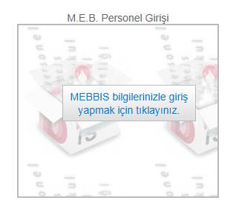
Kullanıcı İşlemleri
MEB personeli olanlar,
http://e-mufredat.meb.gov.tr adresine girdiğinde “M.E.B. Personel Girişi” başlığı altında bulunan “MEBBİS bilgilerinizle giriş yapmak için tıklayınız.” düğmesine basarak sisteme girmelidirler.

Slide 18
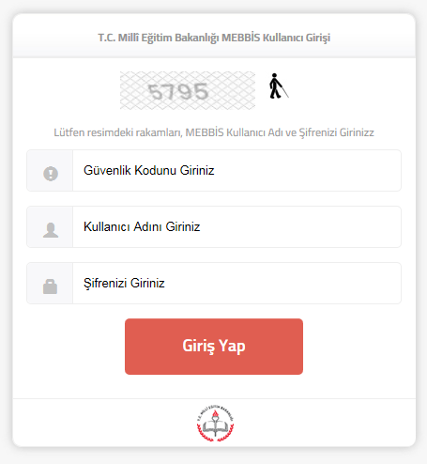
Kullanıcı İşlemleri
Güvenlik Kodu Giriniz : MEBBİS tarafından üretilen 4 basamaklı ve ekranın üst kısmında görülen bir koddur. Bu kod bu alana yazılır.
Kullanıcı Adını Giriniz : İlgili personelin T.C. Kimlik numarasıdır.
Şifrenizi Giriniz : MEBBİS yöneticisi tarafından kullanıcıya verilmiş şifredir.
NOT: Özel okul çalışanları “Kullanıcı Adını Giriniz” bölümüne T.C. Kimlik numaralarını, “Şifrenizi Giriniz” bölümüne e-Okul şifrelerini gireceklerdir.

Slide 19




E-Müfredat Portali Menü Yapısı-1
Yeni Kayıt Düğmesi
Yeni bir kayıt oluşturmak veya var olan bir kaydı güncellemek için kullanılır.
Kayıt Güncelle Düğmesi
Daha önceden oluşturulmuş ve silme yapılması mümkün olan tamamen silmek veya var olan bir hakkı geri almak için kullanılır.
Kayıt Sil Düğmesi
Ekranda mevcut olan alanların içini temizlemek ve yeni bir kayıt veya işlem yapma aşamasına getirmek için kullanılır.
Veri Giriş Alanları Temizle Düğmesi

Slide 20



E-Müfredat Portali Menü Yapısı-2
Ekranda alınabilecek bir rapor varsa o raporu önce ekranda daha sonra ise istenilen çıktı ortamına yönlendirmek için kullanılır.
Raporlama Düğmesi
Çeşitli konularda programa ve işletimine ait konularda görüş, öneri ve bildirimleri yazmak için kullanılır.
Mesaj Yaz Düğmesi
Bu düğmeye basarak programdan güvenli bir biçimde çıkılır.
Çıkış Düğmesi

Slide 21
Kurul tanımlama
“Kurul Tanımlama” ekranı, eğitim kurumları tarafından yapılacak olan kurulların tanımlandığı bölümdür.
Bu ekrana sadece yetkili yöneticiler, okul kurul/zümre başkanları kendi kurumları bazında giriş yapabilmektedir.

Slide 22
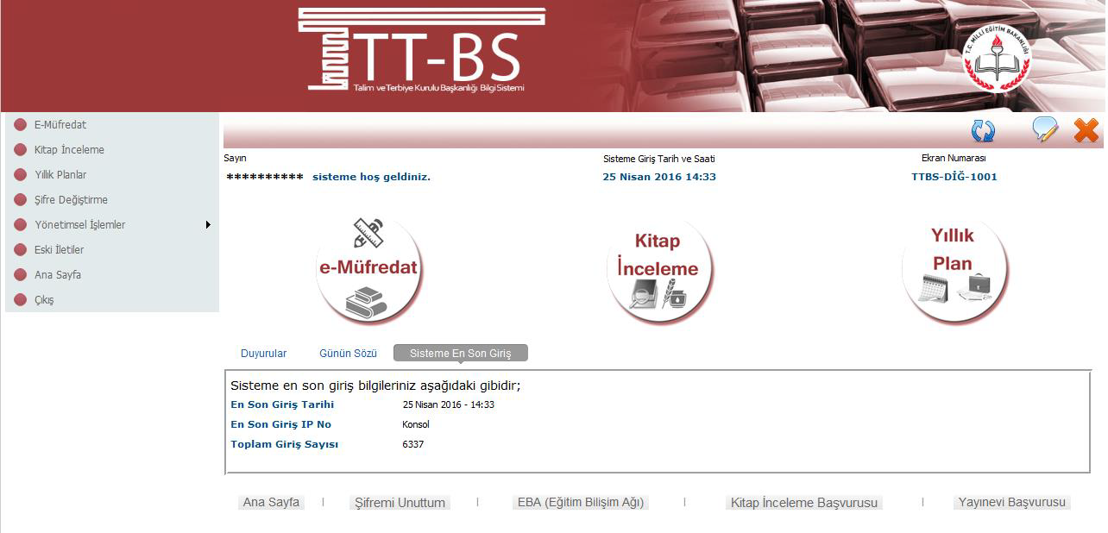
Burada yapılması gereken “Yıllık Plan” yazan düğmeye basarak veya sol taraftaki menüden “Yıllık Plan” seçeneğini işaretleyerek sisteme giriş sağlanmasıdır.

Slide 23


veya
veya
Kurul Tanımlama EKRANINA KURUL BAŞKANI GİREMİYORSA OKUL MÜDÜRLÜĞÜNE BAŞVURUP YETKİ VERİLMESİNİ SAĞLAYACAKTIR.

Slide 24
“Kurul Tanımlama” ekranına girmeniz gerekiyor ise ve girme yetkiniz yok ise, bu ekrana giriş yetkinizi eğitim kurumu müdürlüğü “Eğitim Kurumu Zümre Başkanları” isimli ekranı kullanarak verebilecektir.

Slide 25
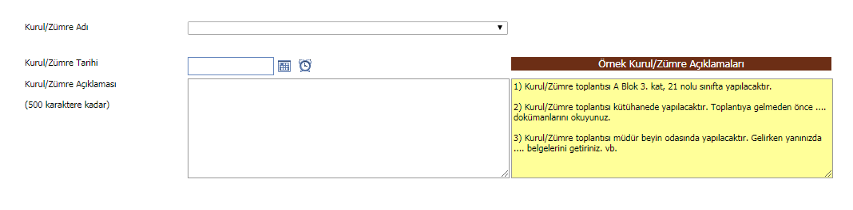
Kurul/Zümre Adı BÖLÜMÜNDEN İLGİLİ KURUL SEÇİLİR.
(Kurul Adı, Tarih, Alan ve Kurul Açıklaması yazılacak ve “Yeni Kayıt”/”Kayıt Güncelle” düğmesine basılacaktır.)
EĞER SEÇİLEN KURUL/ZÜMRE “Eğitim Kurumu Sınıf/Alan Zümresi” İSE FAZLADAN ZÜMRE TÜRÜ ve ALAN BİLGİSİ DE SEÇİLİR.

Slide 26
OLUŞTURULAN KURUL KAYDININ BAŞINDAKİ KALEME TIKLANIR.
KATILIMCILAR GİRİLİR.
(Önce Kurul/Zümre başkanı kendisini girecek ve Kurul/Zümre Başkanı olduğunu işaretleyecek.)
EĞER VARSA YEDEK BAŞKAN GİRİLİR.
GÜNDEM MADDELERİ GİRİLİR.
“Kurul/Zümre bilgilerini katılımcıların görebilmesi için onaylıyorum.” SEÇENEĞİ İŞARETLENİR.
“Yeni Kayıt”/” Kayıt Güncelle” DÜĞMESİNE BASILIR.

Slide 27
KARARLAR GİRİLENE KADAR TOPLANTI İLE İLGİLİ DEĞİŞİKLİKLER “Kurullar Bilgi Değişiklikleri” EKRANINDAN YAPILIR.
veya

Slide 28
KURUL TOPLANTI BİLGİLENDİRME MENÜSÜ SEÇİLECEKTİR.
KURUL BAŞKANI TOPLANTI SIRASINDA KURUL KARARLARINI GİRER.
KARARLARIN GİRİLMESİ SONRASI
HER KATILIMCI KENDİ MEBBİS KULLANICI ADI VE ŞİFRESİ İLE GİRİŞ YAPARAK TOPLANTIYI ONAYLAYACAKLAR,
ÖZEL OKUL KULLANICILARI e-OKUL KULLANICI ADI VE ŞİFRESİ İLE GİRİŞ YAPARAK TOPLANTIYI ONAYLAYACAKLARDIR.
(Kurul kararlarını okudum ve tümünü kabul ediyorum. vb.)
KURUL BAŞKANI
TOPLANTI SONA ERMİŞTİR SEÇENEĞİNİ İŞARETLEYECEK ve “Yeni Kayıt”/” Kayıt Güncelle” DÜĞMESİNE BASACAKTIR. BÖYLECE TOPLANTI ONAYLANMIŞ OLACAKTIR.
ONAYLANDIKTAN SONRA DOKÜMANIN ÇIKTISINI KURUL BAŞKANI ALIP İMZALARINI TAMAMLATIP EĞİTİM KURUMU MÜDÜRLÜĞÜNE TESLİM EDECEKTİR.

Slide 29
Eğitim Kurumu Bünyesindeki Toplantılarında Toplantı Sonrası Yapılacaklar
İZİNLİ/RAPORLU VEYA RESMÎ GÖREVLİ OLDUĞUNU SİSTEME İŞLEYENLERİ SORUMLU EĞİTİM KURUMU MÜDÜRÜNE İLETECEKTİR.
SORUMLU EĞİTİM KURUMU MÜDÜRÜ EĞİTİM KURUMU MÜDÜRLÜĞÜ ZÜMRE ONAYLAMA EKRANINDA İZİNLİ/RAPORLU VEYA RESMÎ GÖREVLİ OLDUĞUNU SİSTEME İŞLEYENLERİN YERİNE ONAY VERECEKTİR.
EĞİTİM KURUMU MÜDÜRÜ ONAY VERDİKLERİ TOPLANTININ KURUL/ZÜMRE BAŞKANINA BİLGİ VERECEK VE KURUL/ZÜMRE BAŞKANI TOPLANTI SONA ERMİŞTİR SEÇENEĞİNİ İŞARETLEYECEK ve “Yeni Kayıt”/”Güncelle” DÜĞMESİNE BASACAKTIR.

Slide 30
EĞİTİM KURUMU MÜDÜRÜ EĞİTİM KURUMU MÜDÜRLÜĞÜ ZÜMRE ONAYLAMA EKRANINDAN TOPLANTIYI ONAYLAYACAKTIR.
“Kurulu/Zümreyi okul müdürlüğü olarak uygun buluyorum.” SEÇENEĞİ İLE ONAYLANDIKTAN SONRA DOKÜMANIN ÇIKTISINI KURUL BAŞKANI ALIP İMZALARINI TAMAMLATIP EĞİTİM KURUMU MÜDÜRÜNE TESLİM EDECEKTİR.
ONAY SONRASI KURUL BAŞKANI TARAFINDAN EĞİTİM-ÖĞRETİM YILI BOYUNCA KARARLAR VE SONUÇLAR EKRANINDAN KARARLARIN OLUŞAN SONUÇLARI GİRİLECEKTİR.
(Kurul/Zümre katılımcılarının ve eğitim kurumu yöneticilerinin de görüşleri alınarak)

Slide 31
İlgili Telefonlar
MEBBİS - Teknik Ekip | 280 3597 | 1. Kat 125
MEBBİS - Teknik Ekip | 280 3596 | 1. Kat 125
MEBBİS - Teknik Ekip | 280 3595 | 1. Kat 125
MEBBİS - Teknik Ekip | 280 3801 | 1. Kat 125

Slide 32
Dinlediğiniz için Teşekkürler…
Toplantımız sona ermiştir…

